Slide 1
Ewolucja w układach podwójnych

Slide 2
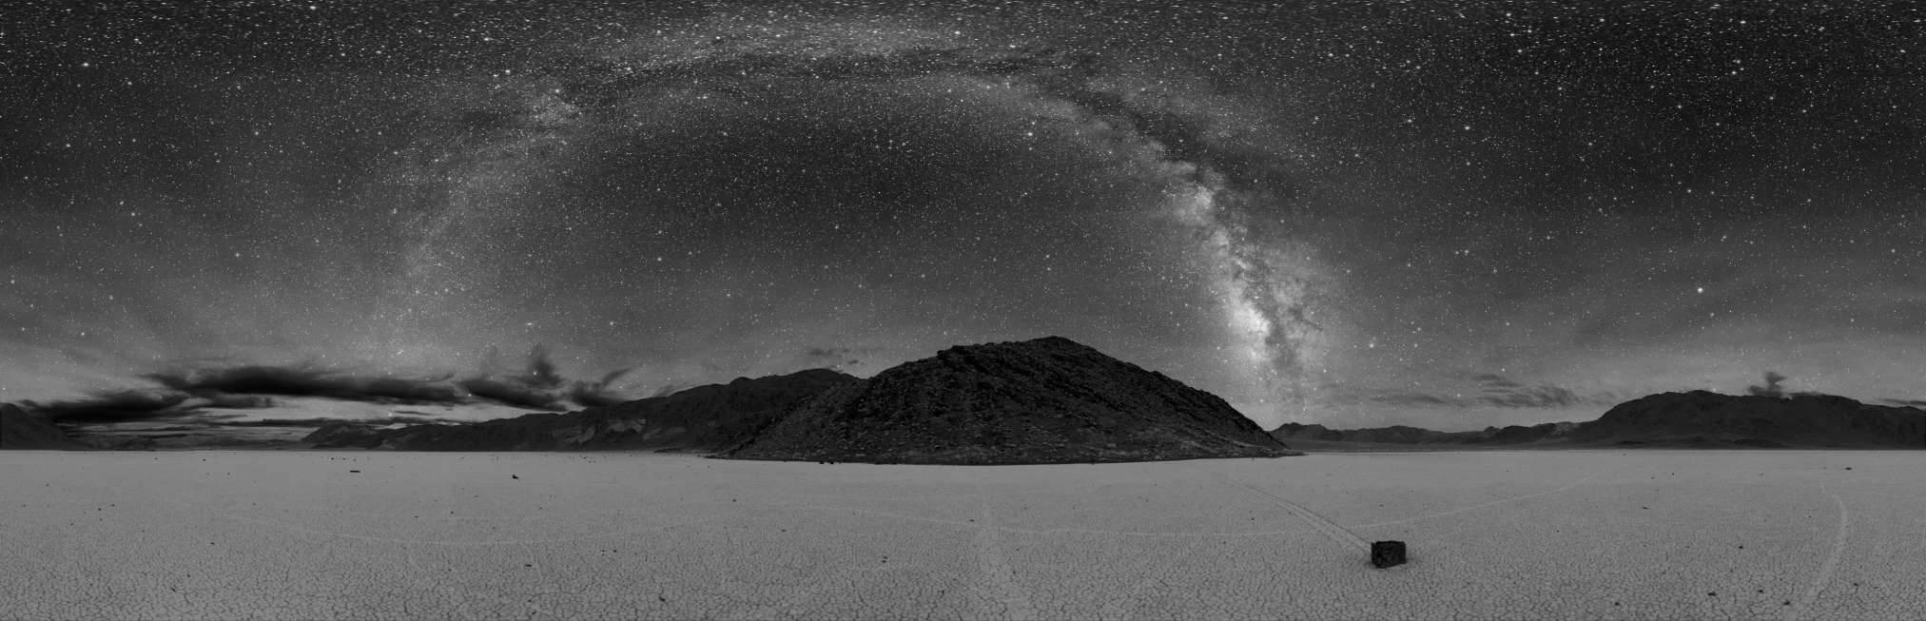
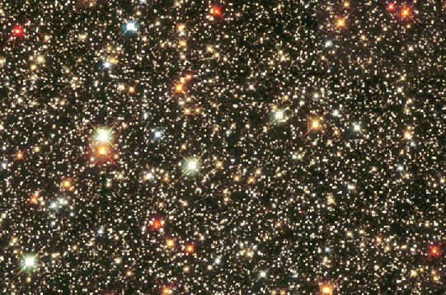
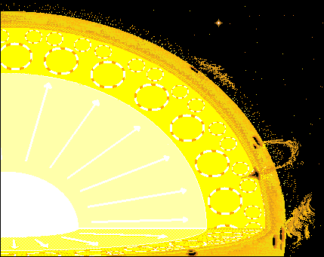
Tylko światło

Slide 3
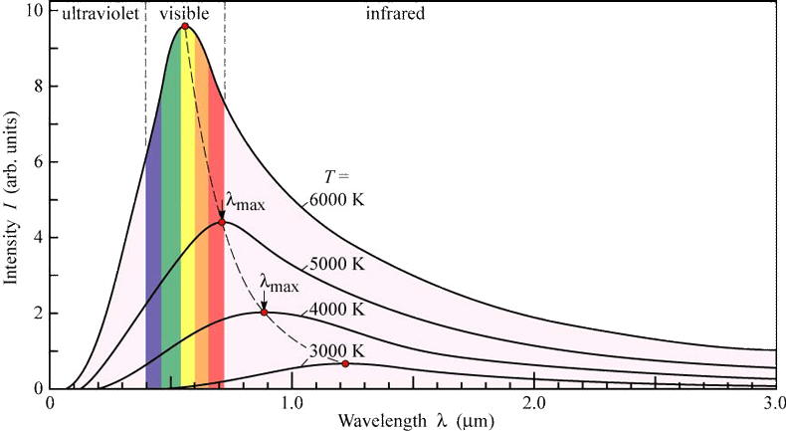
Temperatura = barwa
różnica dodatnia
różnica równa 0
różnica ujemna

Slide 4
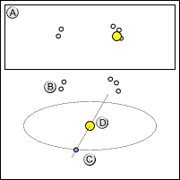
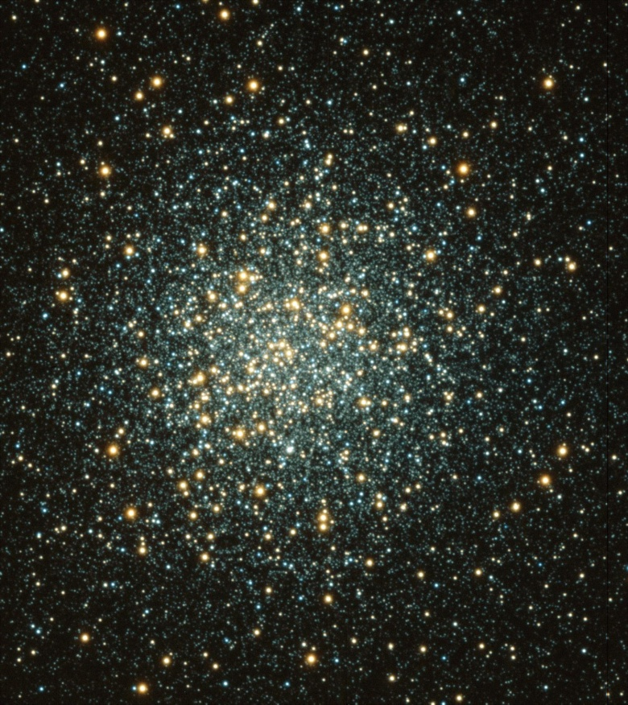
Jasność absolutna

Slide 5
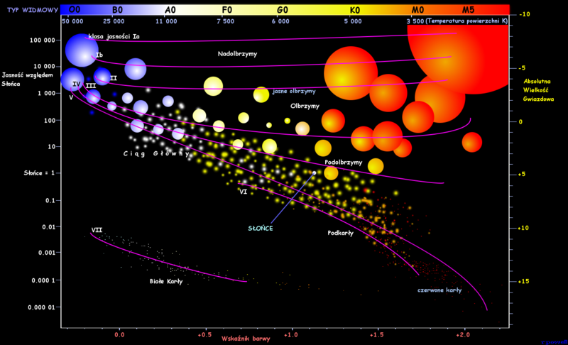
Diagram H-R

Slide 6
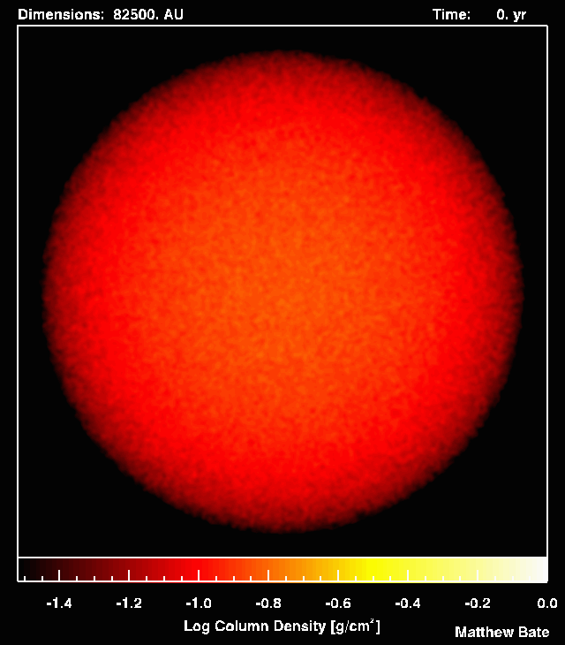
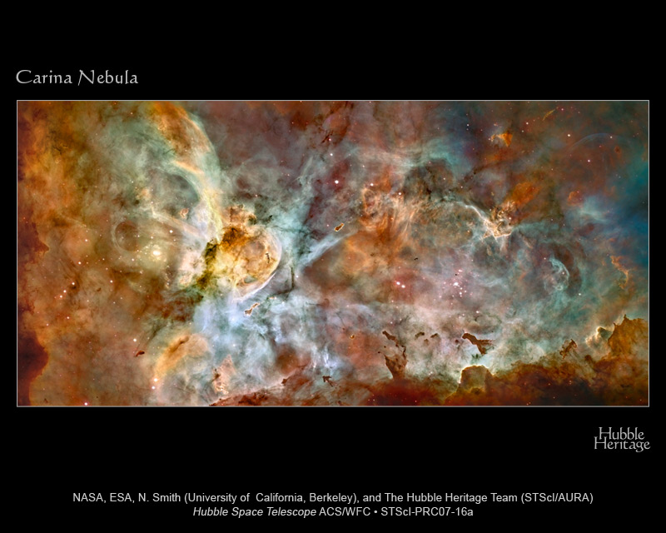
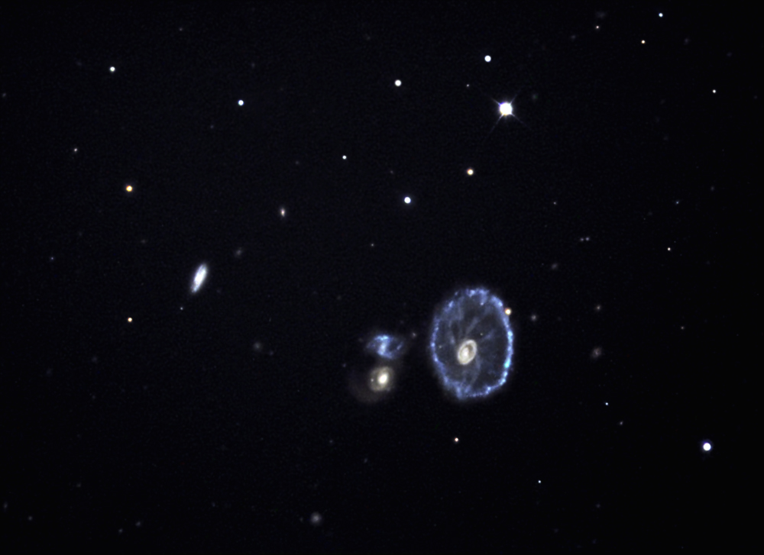
Powstawanie gwiazd

Slide 7
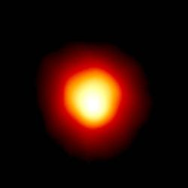
Powstawanie gwiazd
Gwiazda w równowadze:
grawitacja, która dąży do ściśnięcia
gwiazdy jest powstrzymywana przez
ciśnienie wytwarzane we wnętrzu.
to ciśnienie składa się z ciśnienia
gazu (jest duże, bo w centrum jest
wysoka temperatura) oraz ciśnienia
promieniowania związanego z
reakcjami termojądrowymi, które
zachodzą we wnętrzu.
ciśnienie
grawitacja

Slide 8
Powstawanie gwiazd
Równowaga zostaje zaburzona kiedy
kończy się paliwo (wodór) we wnętrzu.
Ciśnienie maleje, bo jest mniej cząstek
(mniejsze ciśnienie gazu) oraz maleje
tempo reakcji termojądrowych (maleje
ciśnienie promieniowania)
Czas po jakim nastąpi zachwianie
równowagi zależy głównie od masy
gwiazdy.
Od masy zależą także dalsze losy gwiazdy…
ciśnienie
grawitacja

Slide 9
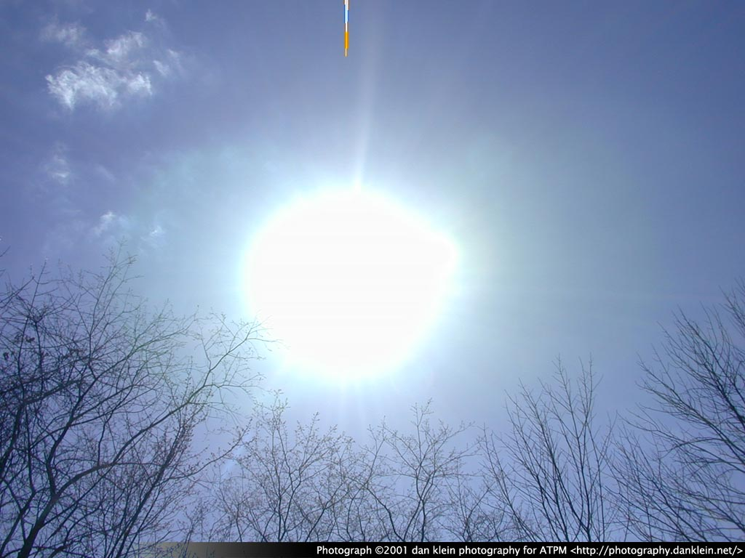
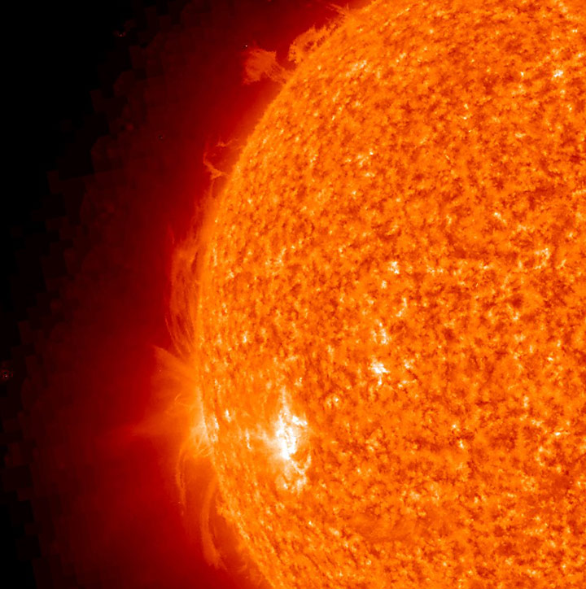
Na ciągu głównym
Gwiazdy o masie:
0,4 M < M < 1.5 M
Typowym przykładem jest
nasze Słońce
Po wypaleniu wodoru we wnętrzu
gwiazda kurczy się i rozgrzewa w
centrum do temperatury ponad
100 milionów kelwinów.

Slide 10
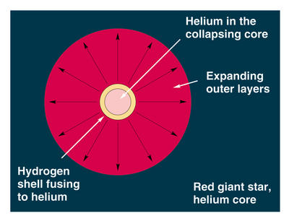
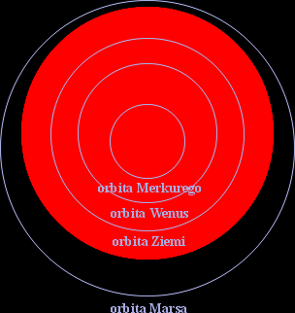
Na ciągu głównym
Zanim jednak centrum osiągnie odpowiednią
temperaturę gwiazda przechodzi przez etap
„czerwonego olbrzyma”-na diagramie H-R
przesuwa się w prawo i w górę
Jądro gwiazdy powoli zapada się. Wewnątrz
nie ma już paliwa (wodoru). Temperatura jądra
rośnie i zaczyna się spalanie wodoru w cienkiej
warstwie wokół jądra.
Jednocześnie zewnętrzne warstwy gwiazdy
rozdymają się i chłodzą – gwiazda robi się
wielka i czerwona.
Ten etap pojawia się w czasie życia każdej
gwiazdy poza tymi najmniej masywnymi.
Słońce za 5 miliardów lat

Slide 11
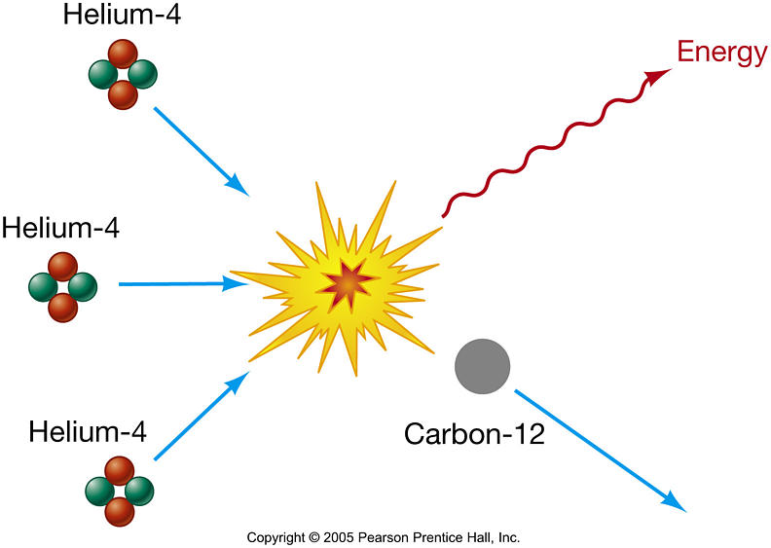
Kończy się wodór
Kiedy jądro osiągnie odpowiednią
temperaturę następuje tzw. błysk
helowy – wewnątrz rozpoczyna się
nagle przemiana helu w węgiel,
a gwiazda gwałtownie jaśnieje
Ta reakcja nazywa się reakcją
3α ponieważ z trzech atomów helu
(cząstek α) powstaje jeden atom
węgla.
Po zapaleniu helu gwiazda znów
jest w stanie równowagi. Ten stan
nie trwa jednak długo.

Slide 12
Kończy się wodór
Reakcja 3α jest bardzo wrażliwa na
zmiany temperatury. Objawia się
to tym, że po gwałtownym zapaleniu
helu jądro rozszerza się i chłodzi.
Reakcje ustają. Jądro znów się kurczy,
temperatura wzrasta i następuje
gwałtowny wzrost tempa reakcji.
Jądro znów się rozszerza.
Taki niespokojny etap trwa jakiś czas.
Podczas kolejnych eksplozji i zapadania
jądra następuje odrzucanie
zewnętrznych warstw gwiazdy.

Slide 13
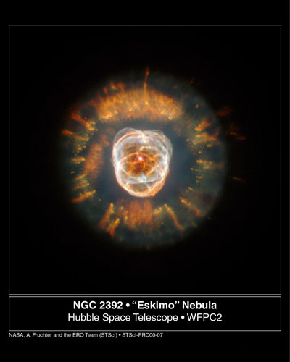
Biały karzeł
W pewnym momencie kończy się
hel i zapadanie jądra trwa aż do
etapu białego karła.
Biały karzeł jest jądrem gwiazdy, które
ma ogromną temperaturę i wielką
gęstość.
A co z zewnętrznymi warstwami?
Oddalają się od jądra i w pewnym
momencie rozświetlają dzięki
promieniowaniu ultrafioletowemu
pochodzącemu od gorącego białego
karła – obserwujemy tzw. mgławice
planetarne.

Slide 14
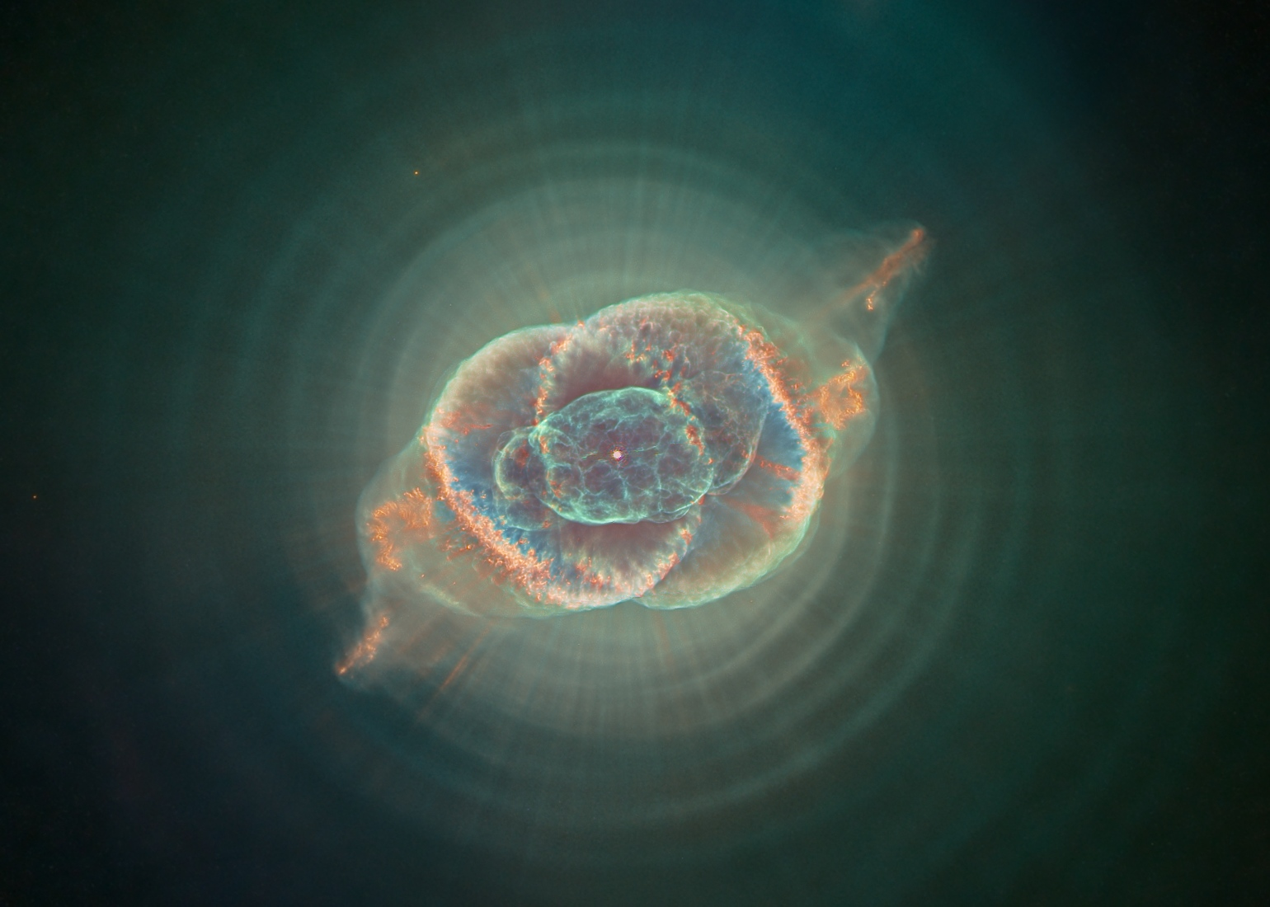
Mgławice planetarne

Slide 15
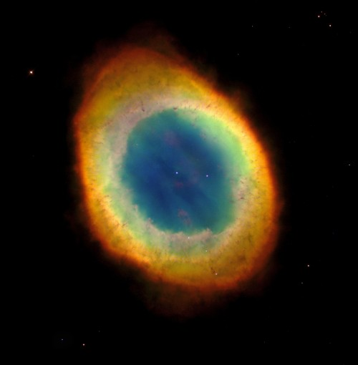
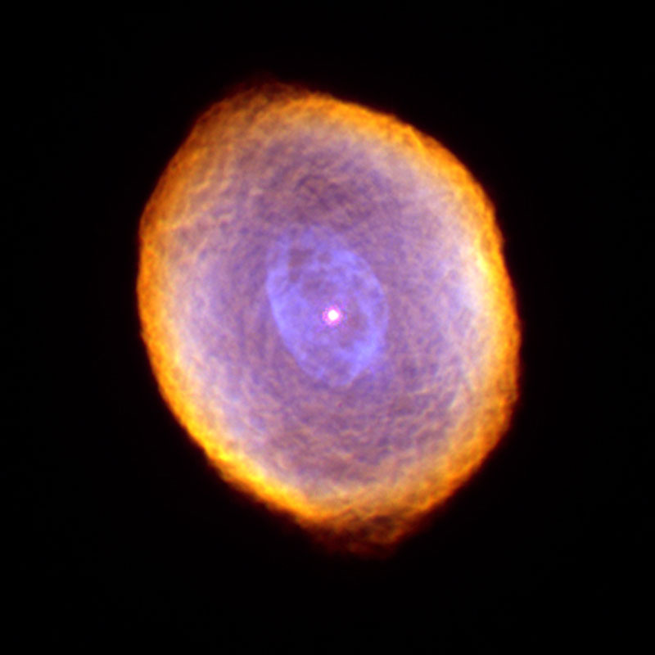
Mgławice planetarne

Slide 16
Gwiazdy masywne
Początkowo ewoluują podobnie jak gwiazdy
o mniejszych gwiazdach
wodór ->hel -> węgiel ->neon -> tlen ->
krzem -> żelazo
Żelazo nie może być już spalane w reakcjach
termojądrowych.
Oczywiście spalane są też pozostałości
lżejszych pierwiastków znajdujące się w
zewnętrznych warstwach. Gwiazda osiąga
charakterystyczny etap „cebuli”

Slide 17
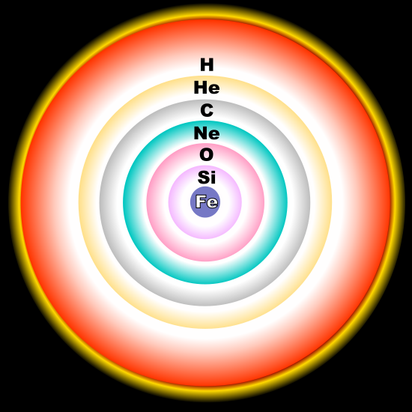
Gwiazdy masywne
Początkowo ewoluują podobnie jak gwiazdy
o mniejszych gwiazdach
Po wypaleniu wodoru i helu gwiazda ma na
tyle dużą masę, że po zapadnięciu się jadra
temperatura może wzrosnąć do wartości
umożliwiającej zapalenie węgla i przemianę
w neon, następnie (po kolejnym zapadaniu)
neon przemienia się w tlen, tlen w krzem,
a krzem w żelazo.
Żelazo nie może być już spalane w reakcjach
termojądrowych.
Oczywiście spalane są też pozostałości
lżejszych pierwiastków znajdujące się w
zewnętrznych warstwach. Gwiazda osiąga
charakterystyczny etap „cebuli”

Slide 18
Gwiazdy masywne
Dalsza ewolucja zależy od tego jak masywne
jest jądro.
Jeżeli jego masa nie przekracza 1.4 M to
gwiazda kończy jako biały karzeł.
Gdy masa jądra jest większa to jego
kurczenie nie jest zatrzymywane przez
degenerację materii i kurczenie trwa aż
do momentu gdy elektrony zostaną
„wciśnięte” w jądra atomów żelaza.
W wyniku tego powstaje gwiazda zbudowana
z samych neutronów – gwiazda neutronowa.

Slide 19
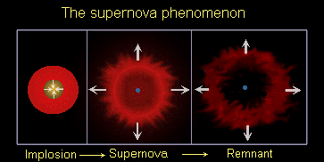
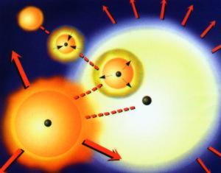
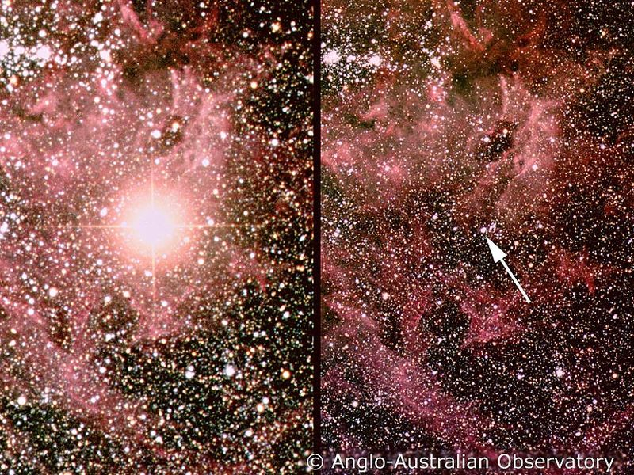
Supernowe
Podczas kurczenia centrum gwiazdy
zapadają się także warstwy zewnętrzne.
Utworzona gwiazda neutronowa jest
obiektem bardzo sztywnym. Spadające
warstwy zewnętrzne odbijają się od niej
i obserwujemy wybuch supernowej.
Wybuch supernowej 1987 w LMC

Slide 20
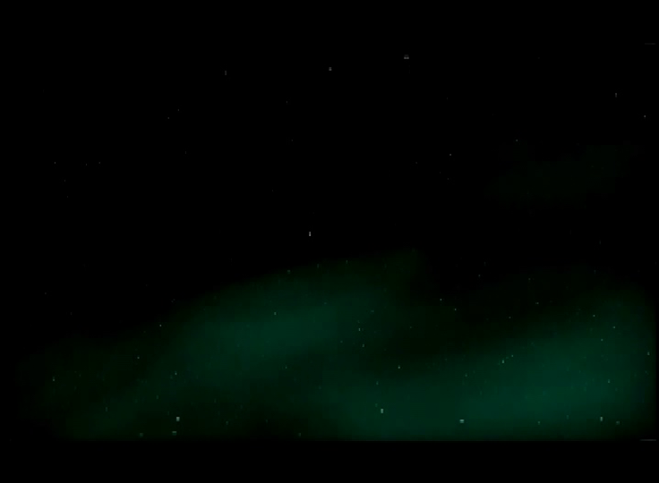
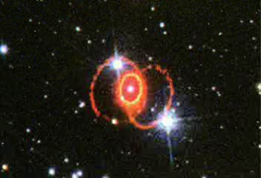
Supernowa 1987a

Slide 21
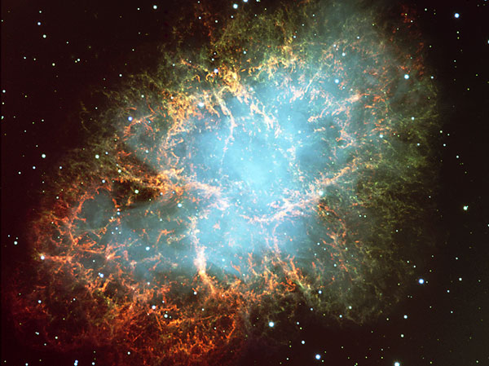
Supernowe
Mgławica Krab – pozostałość po wybuchu supernowej w 1054 r.

Slide 22
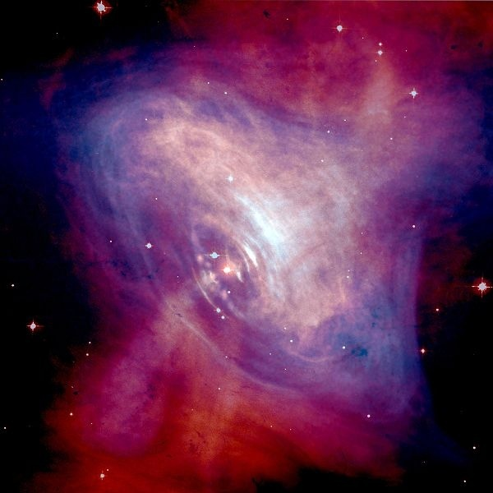
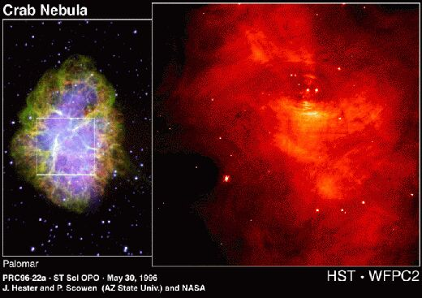
Pulsary

Slide 23
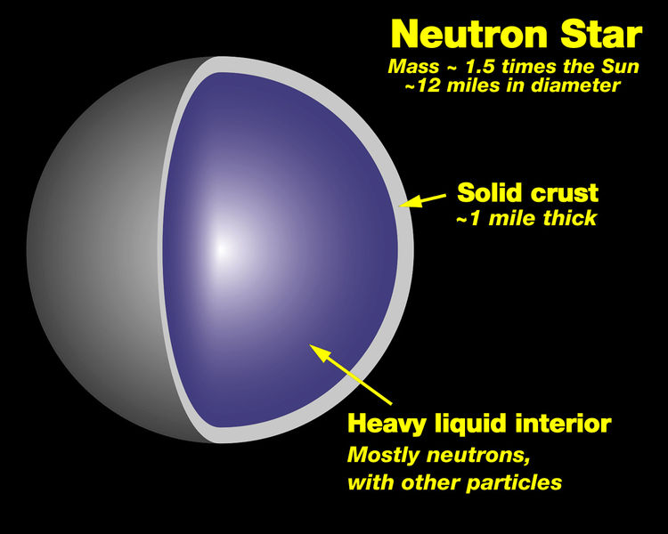
Pulsary
Wybuchy supernowych obserwowane
były w przeszłości i widzimy
pozostałości w postaci
charakterystycznych obiektów
mgławicowych.
Jednak po supernowej powinna zostać
jeszcze gwiazda neutronowa.
Jak zaobserwować taki dziwny obiekt?
Kluczem do tej zagadki okazało się pole
magnetyczne gwiazdy neutronowej

Slide 24
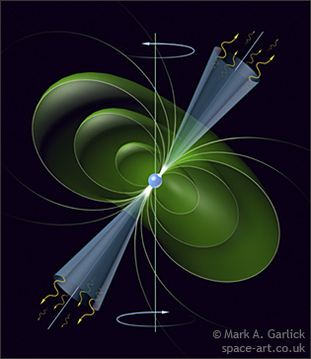
Pulsary
Pole magnetyczne gwiazdy neutronowej
jest bardzo dobrym akceleratorem cząstek.
Cząstki rozpędzone do ogromnych
prędkości zderzają się z zewnętrznymi
warstwami gwiazdy neutronowej w
okolicach biegunów magnetycznych.
W wyniku zderzeń produkowane jest
promieniowanie, które możemy
rejestrować.
Po raz pierwszy dokonała tego Jocelyn Bell
w 1967 roku.

Slide 25
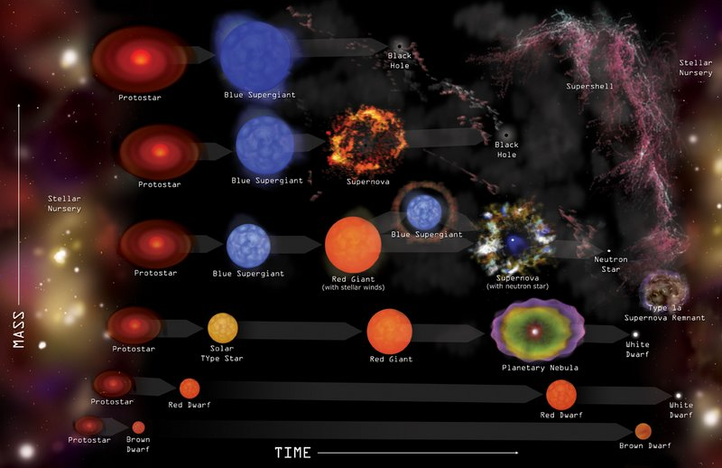
Ewolucja pojedynczej gwiazdy

Slide 26
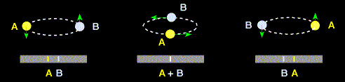
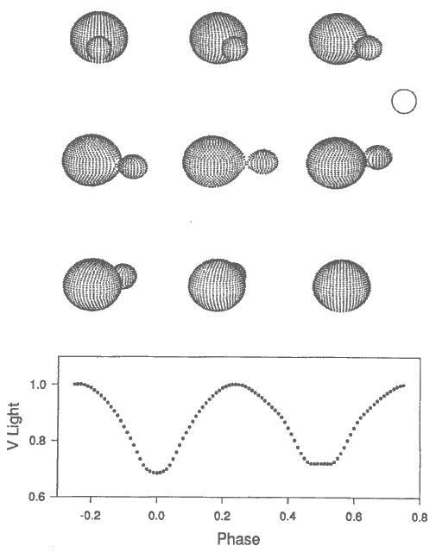
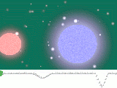
Gwiazdy podwójne - obserwacje
spektroskopowo podwójne
zaćmieniowe

Slide 27
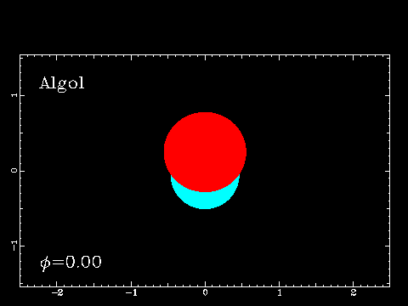
Paradoks Algola
Algol (Beta Persei) – zmienna zaćmieniowa
gorąca gwiazda B8 oraz mniej masywny olbrzym typu K0

Slide 28
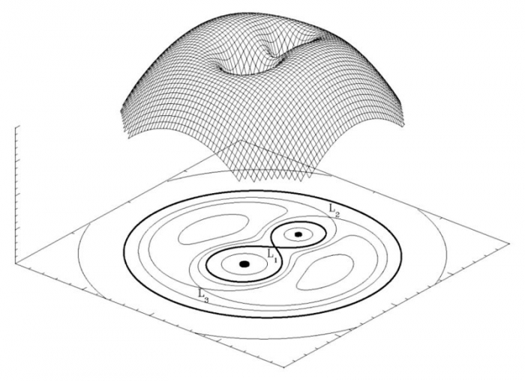
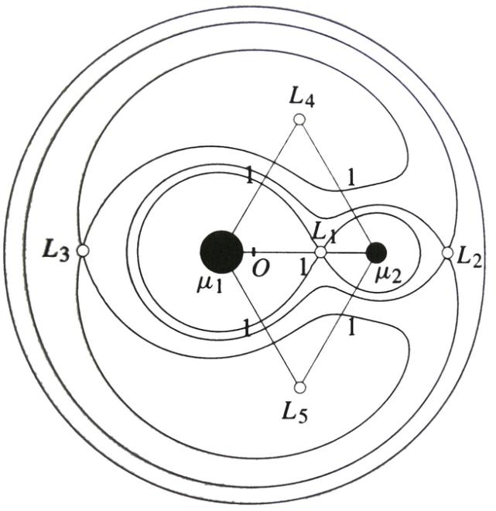
Powierzchnie Roche’a

Slide 29
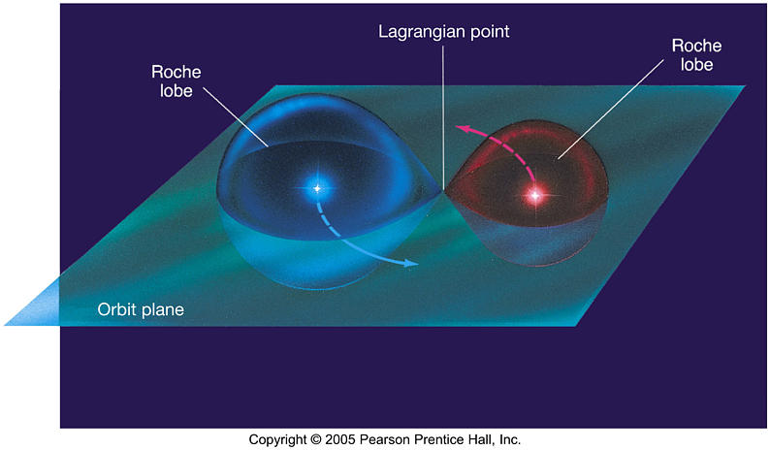
Przepływ masy

Slide 30
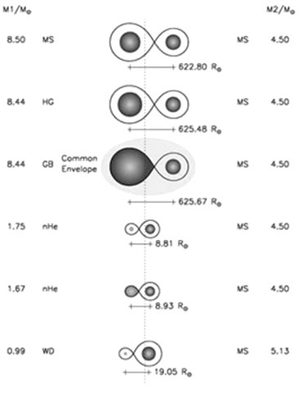
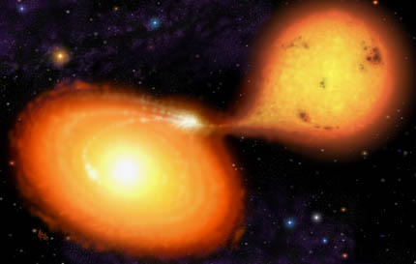
Przepływ masy
Istotnie wpływa na ewolucję składników.
Może zachodzić w jednym kierunku, a po
pewnym czasie w odwrotnym

Slide 31
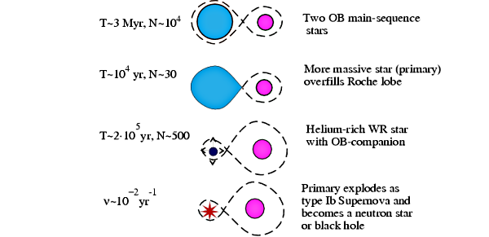
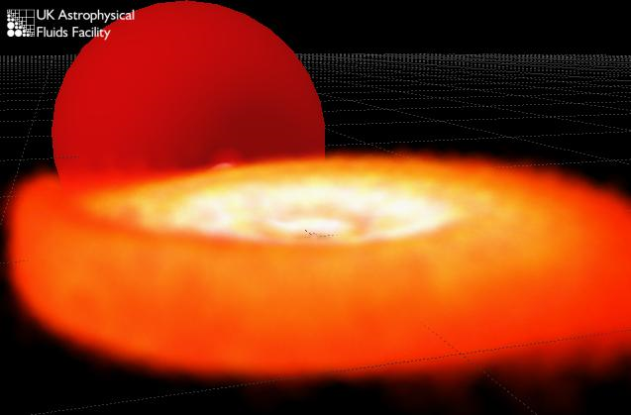
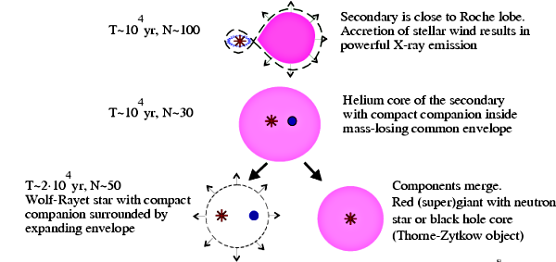
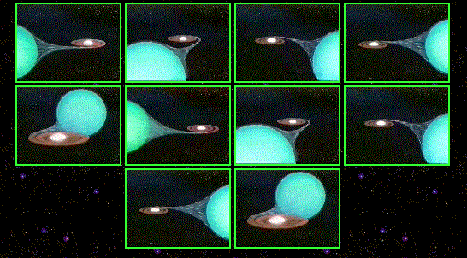
Przykład

Slide 32
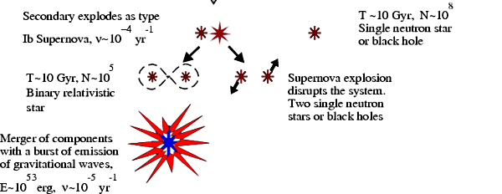
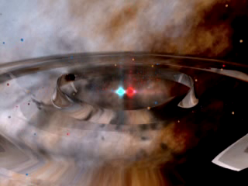
Przykład

Slide 33
Gwiazdy podwójne - obserwacje

